Slide 1
الصف : الأول المادة : علوم الدرس :المغناطيس

Slide 2
مخرجات التعلم
أن يذكر التلميذ استخدامات المغناطيس

Slide 3
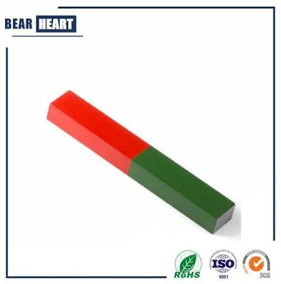
تأمل الصور الآتية:

Slide 4
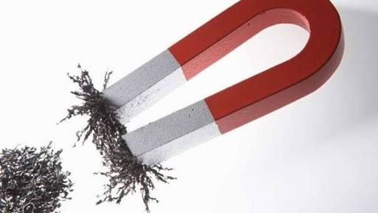

Slide 5
نستخدم المغناطيس في جمع الدبابيس و تحريكها

Slide 6
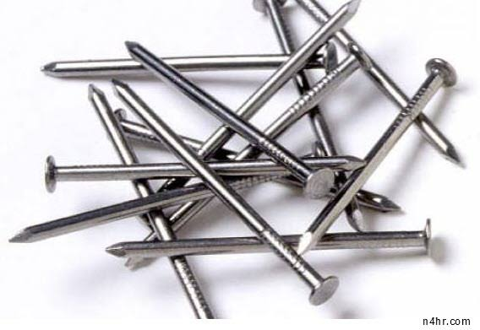

Slide 7
المغناطيس يجذب الأجسام الحديدية

Slide 8
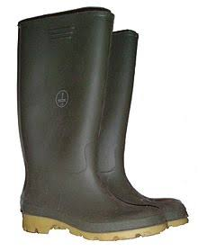
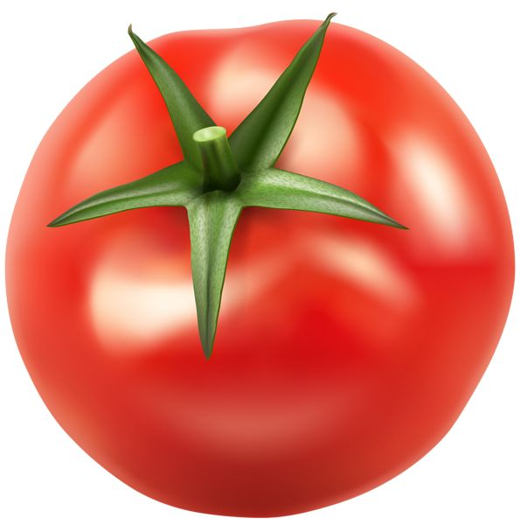
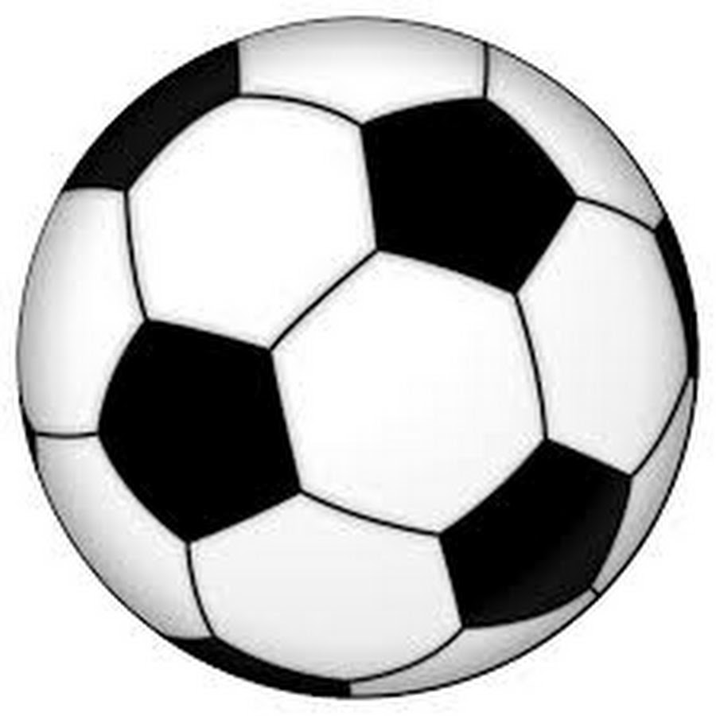
ضع دائرة حول الجسم الذي يجذبه المغناطيس

Slide 9
شكراً لحسن استماعكم

